Slide 1
МУНИЦИПАЛЬНОЕ БЮДЖЕТНОЕ ДОШКОЛЬНОЕ ОБРАЗОВАТЕЛЬНОЕ
УЧРЕЖДЕНИЕ«ДЕТСКИЙ САД КОМБИНИРОВАННОГО ВИДА №5 «ЗОЛОТАЯ РЫБКА» г. ЩЁЛКИНО»
ЛЕНИНСКОГО РАЙОНА РЕСПУБЛИКИ КРЫМ
« Поисково исследовательская деятельность
как средство развития
познавательной активности детей »
Презентацию выполнила :
Романюк Н.Ю.
воспитатель средней группы №12
=2018г.

Slide 2
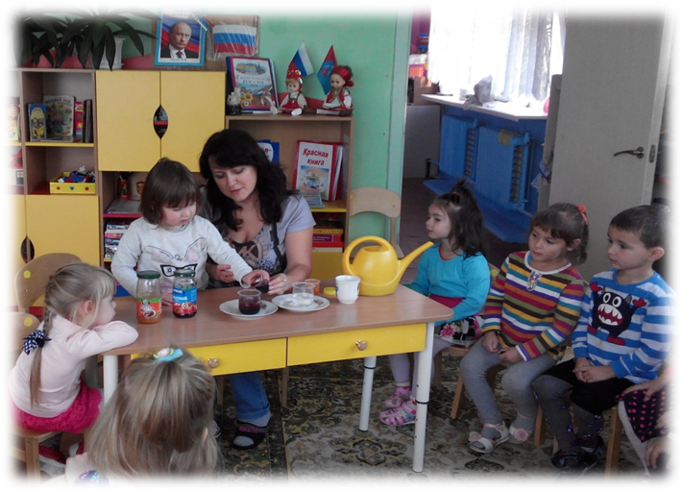
Исследовательская активность - естественное состояние ребёнка, он настроен на познание окружающего мира.
Ребенок изучает всё как может и чем может – глазами, руками, языком, носом и радуется даже самому маленькому открытию.

Slide 3
Задачи поисково исследовательской деятельности:
*Поддержание интереса дошкольников к окружающей среде, удовлетворение детской любознательности.
*Развитие у детей познавательных способностей (анализ, синтез, классификация, сравнение, обобщение).
*Развитие мышления, речи – суждений в процессе познавательно – исследовательской деятельности: в выдвижении предположений, отборе способов проверки, достижении результата, их интерпретации и применении в деятельности.
* Воспитание стремления сохранять и оберегать природный мир, видеть его красоту, следовать доступным экологическим правилам в деятельности и поведении.
*Формирование опыта выполнения правил техники безопасности при проведении опытов и экспериментов.
*Создание максимальных условий для развития познавательной активности в процессе экспериментирования.

Slide 4
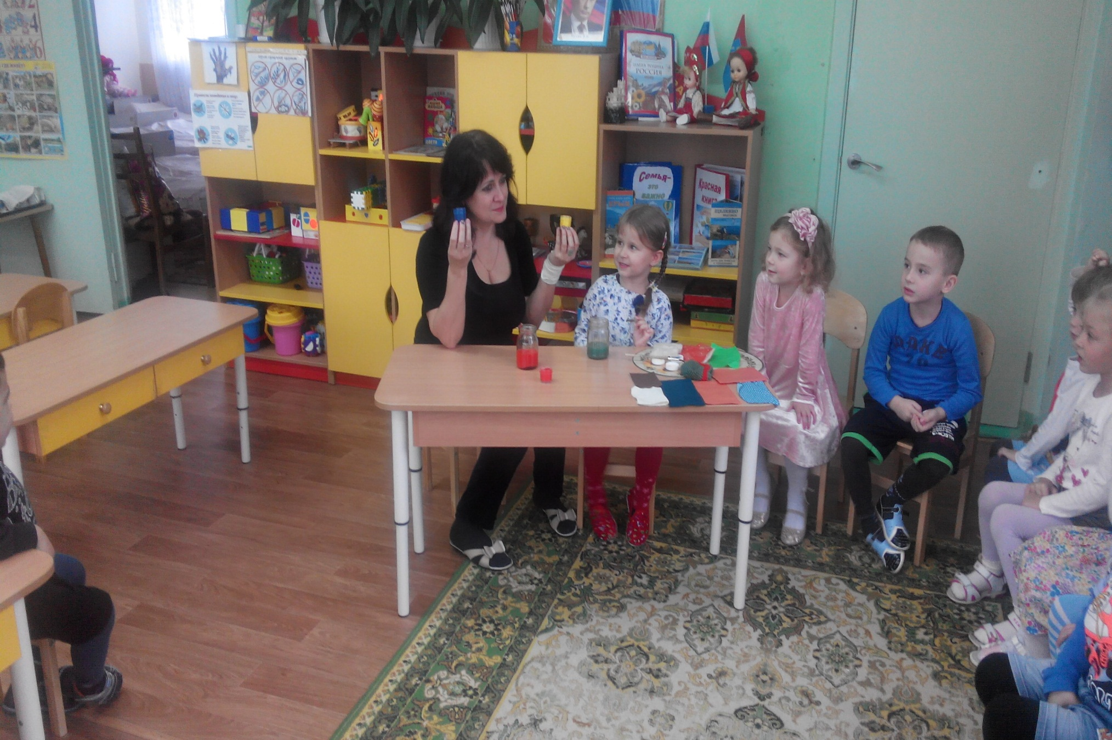
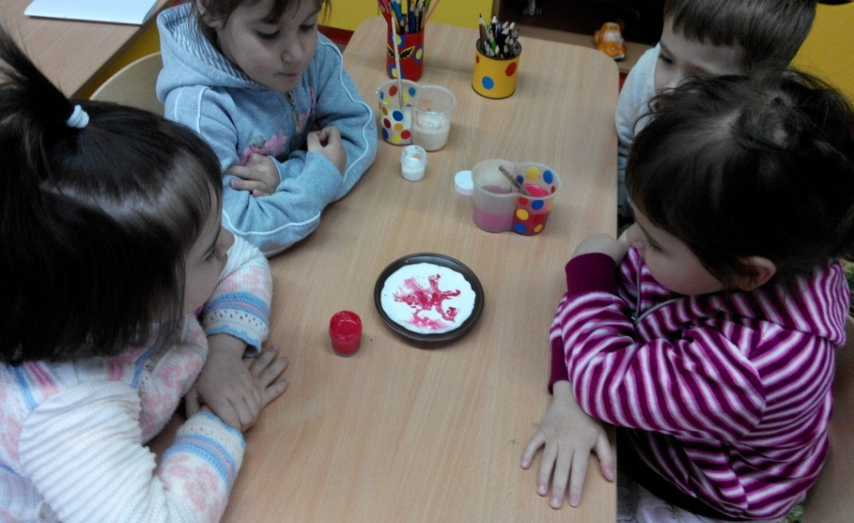
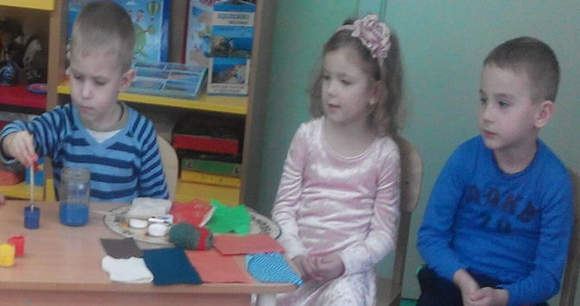
Темы поисково исследовательской деятельности с детьми средней группы №12 (2017-2018 г.г.):
« Волшебные краски »
( смешивание цветов, получение новых оттенков…) = октябрь, ноябрь =

Slide 5
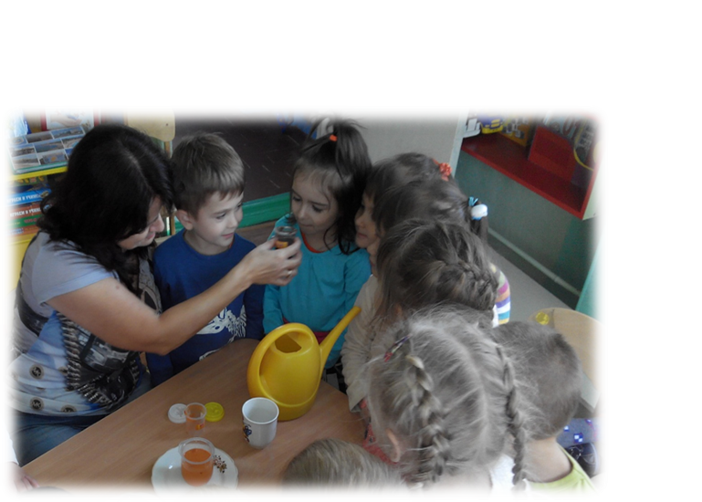
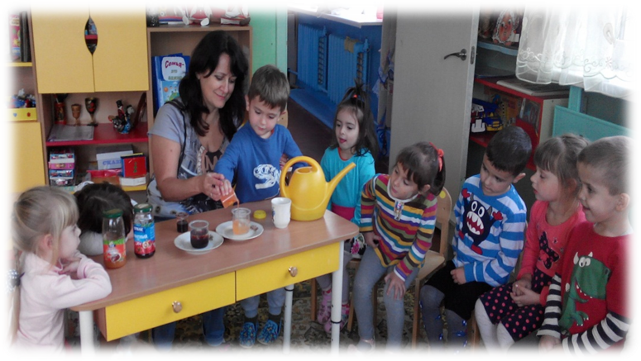
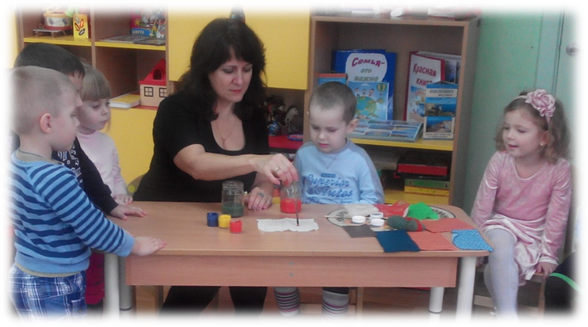
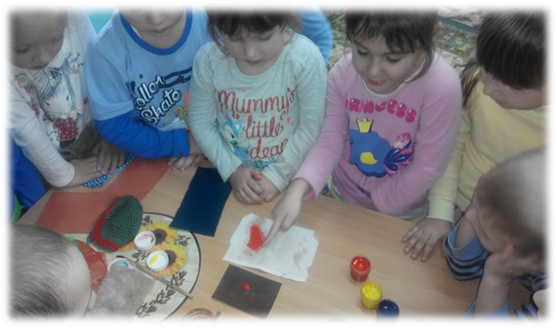
-Эксперименты с натуральными соками.. -Окрашивание тканей соками, красками..
(качества и свойства тканей) =ноябрь=

Slide 6
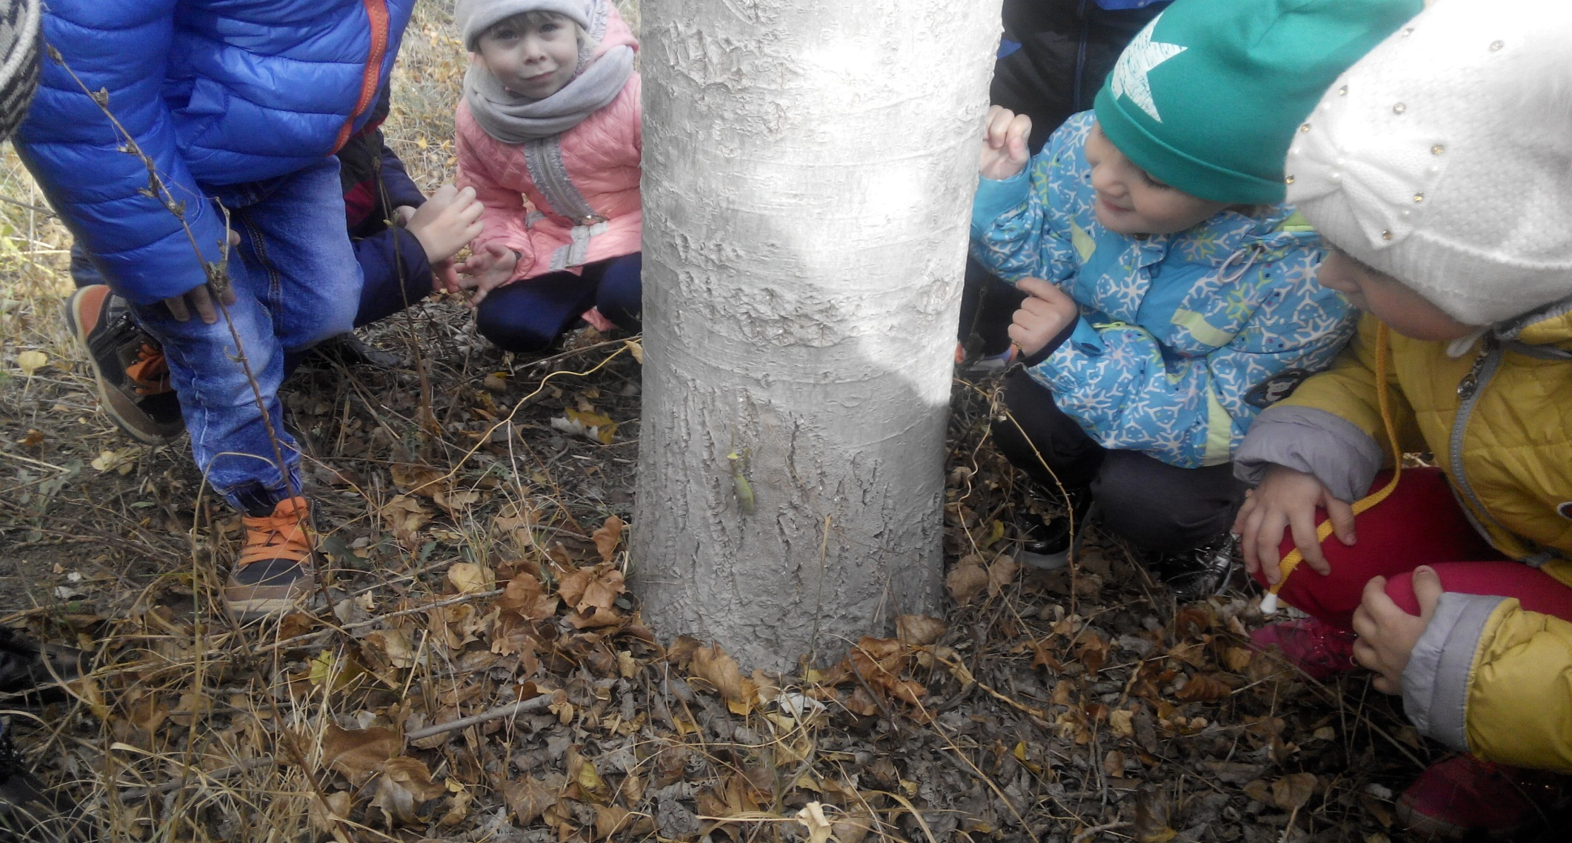
« Куда исчезают насекомые осенью?..» =октябрь-ноябрь=

Slide 7
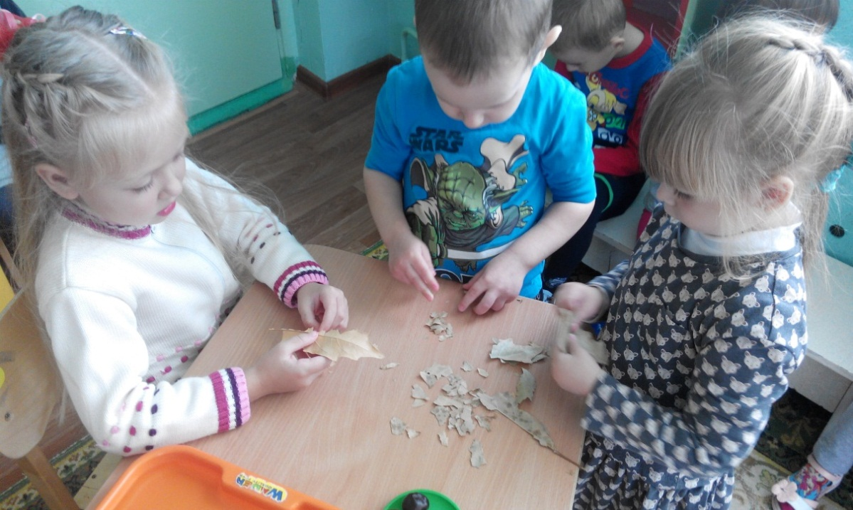
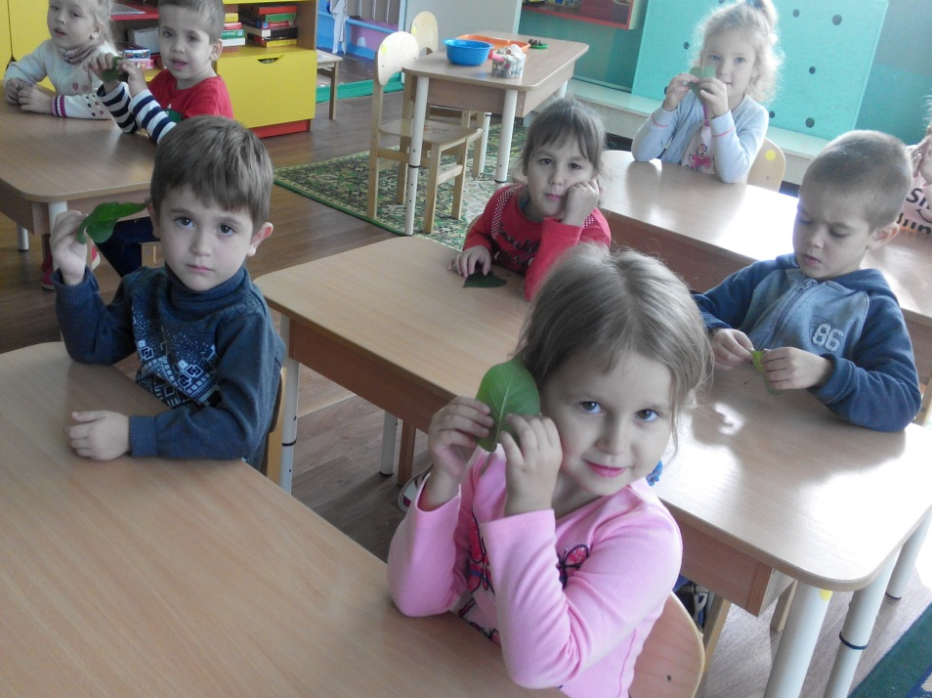
« Чем отличаются сухие листья от зеленых?...»

Slide 8
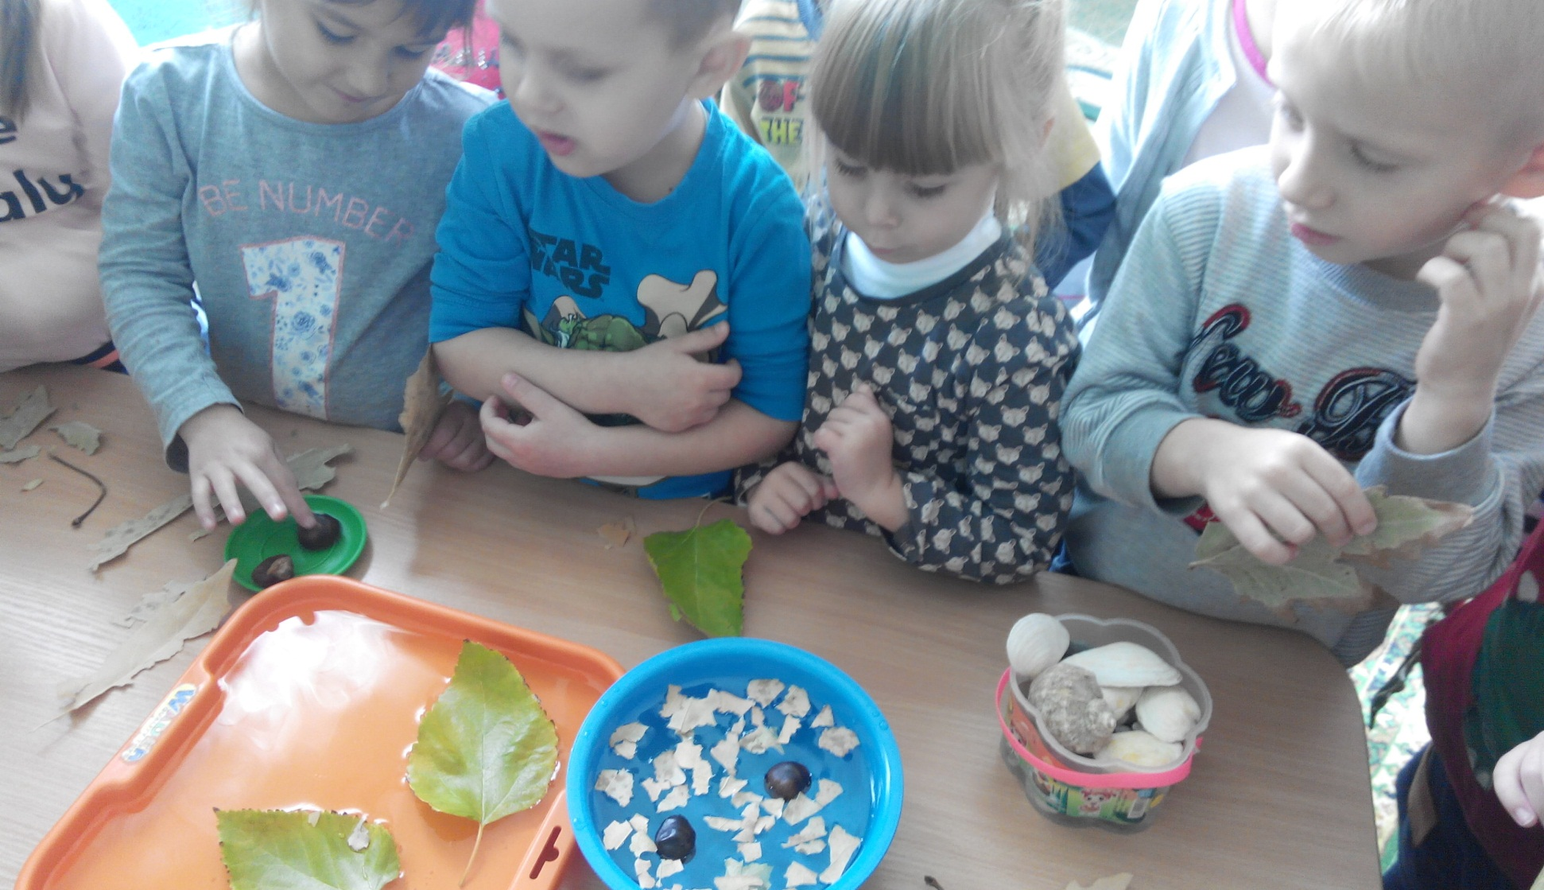
« Тонет-не тонет!...» =ноябрь=
(эксперименты с предметами живой и неживой природы)

Slide 9
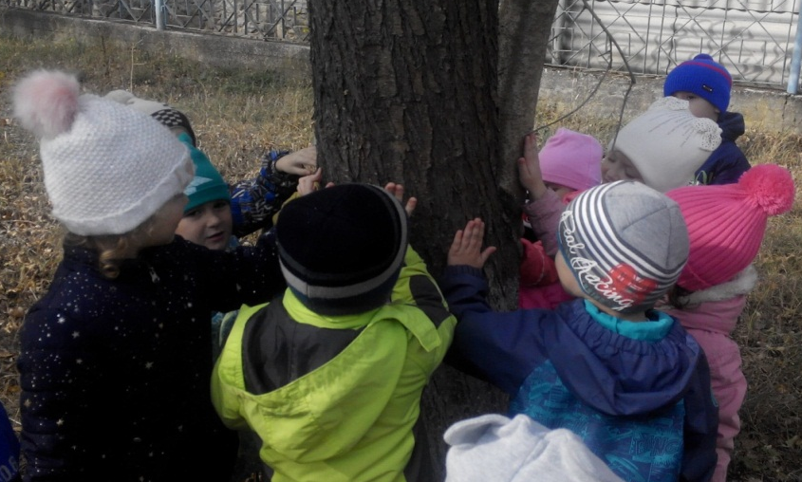
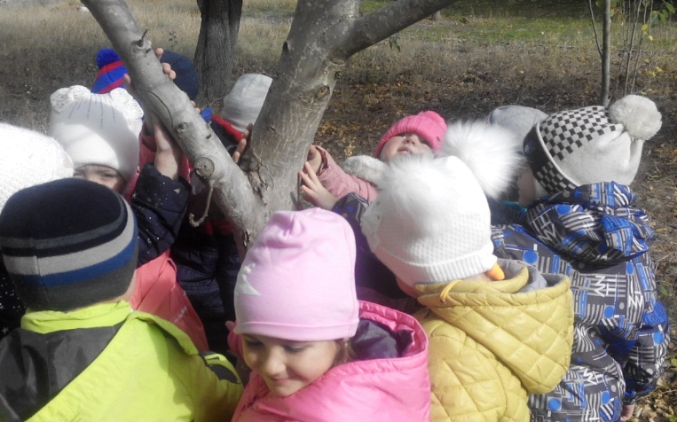
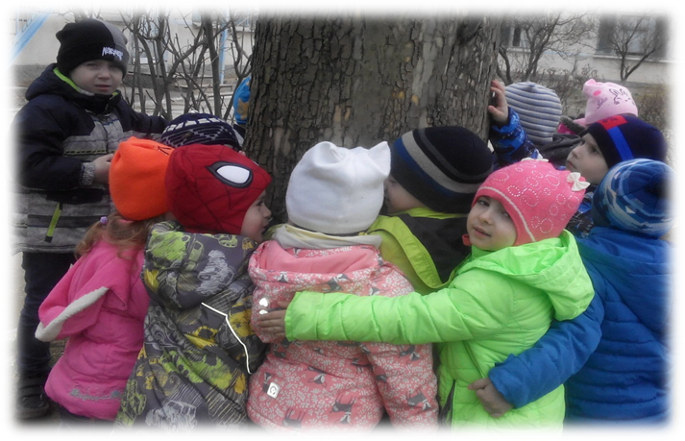
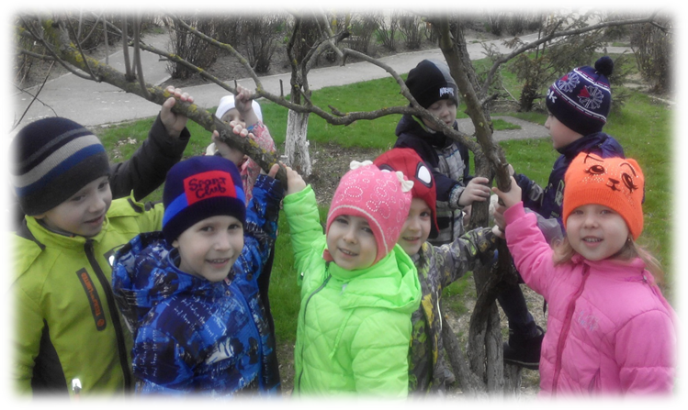
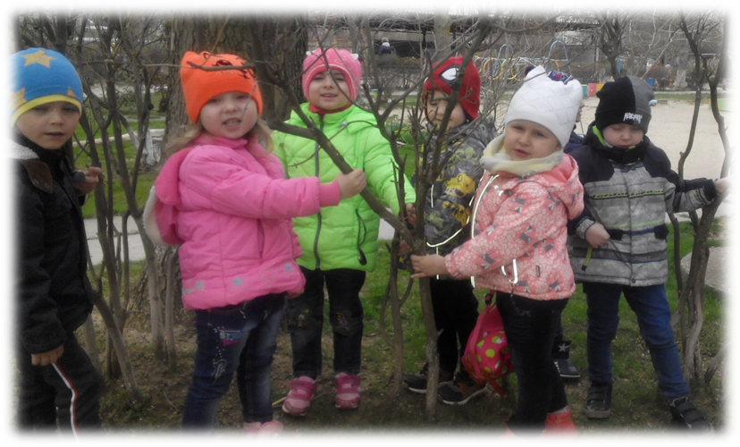
« Деревья , кусты бывают разными …»
( исследование стволов, ветвей, коры) = ноябрь, март =

Slide 10
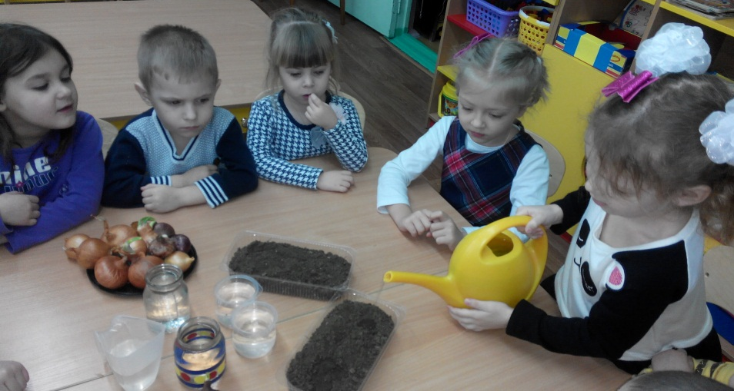
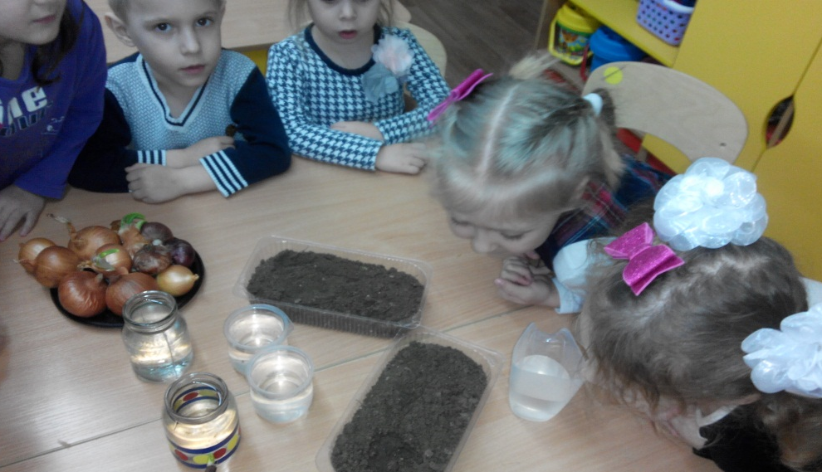
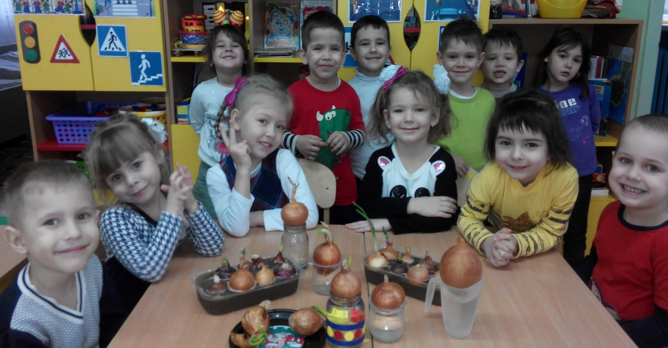
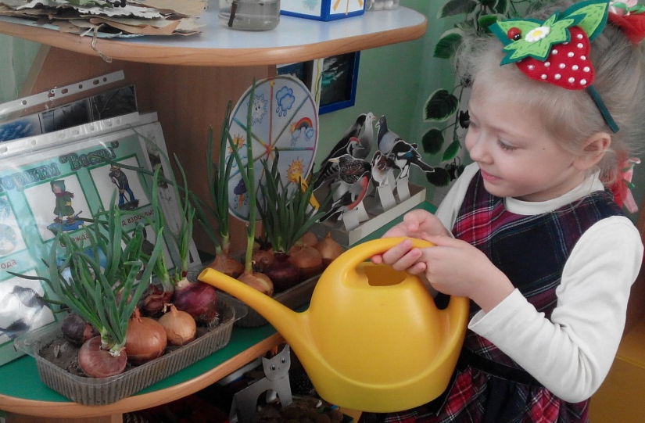
«Как мы лук растили…!»
( наблюдения за ростом лука, исследования .., экспериментирование с водой , землей…) =Февраль=

Slide 11
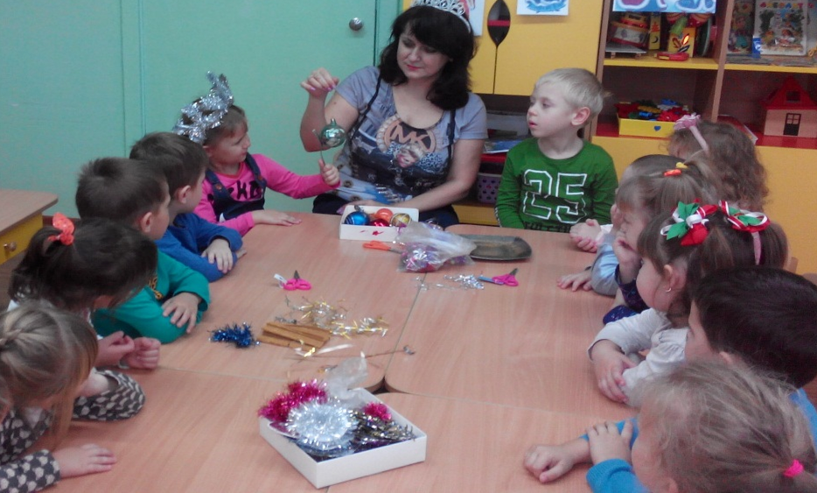
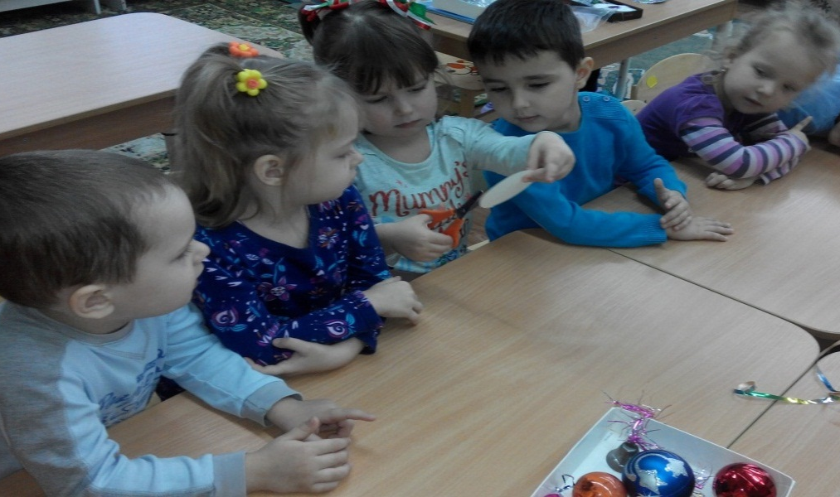
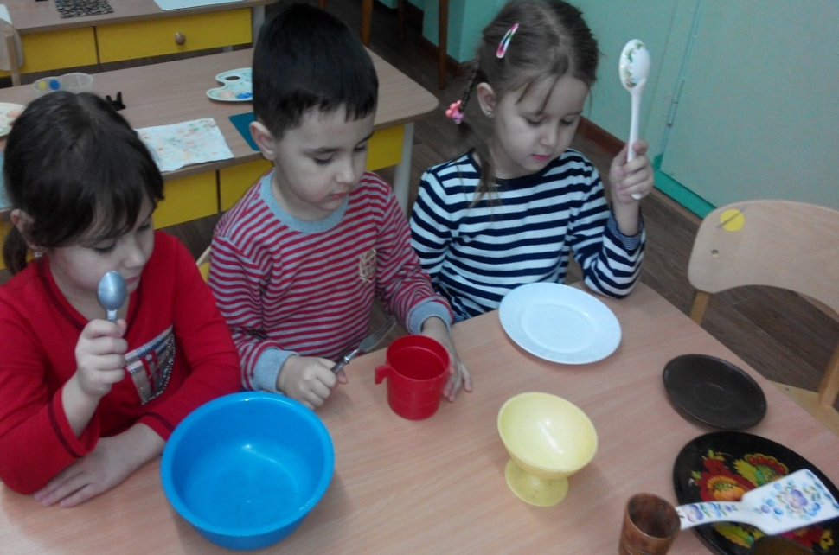
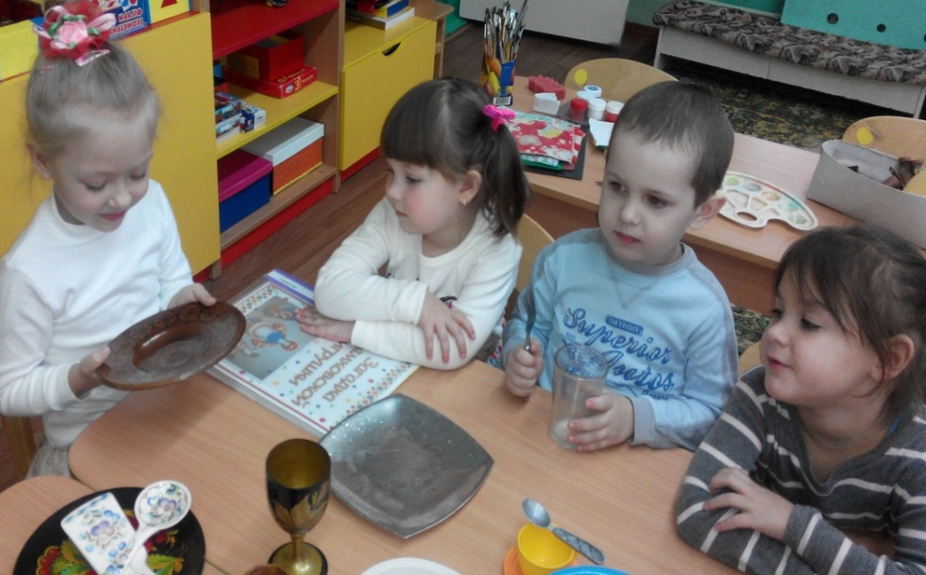
« Качества материалов…»
( -новогодние игрушки, мишура ;-посуда…) = декабрь—январь=

Slide 12
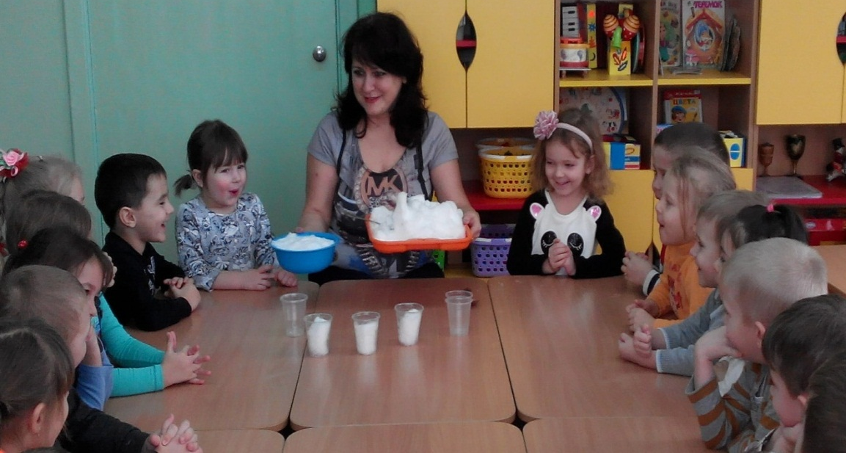
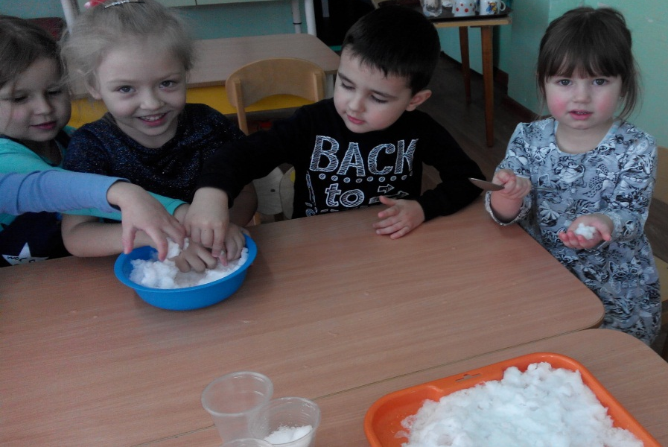
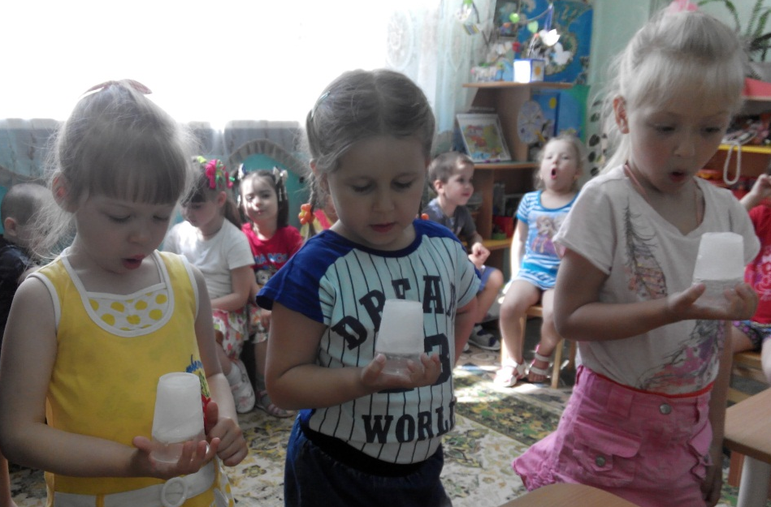
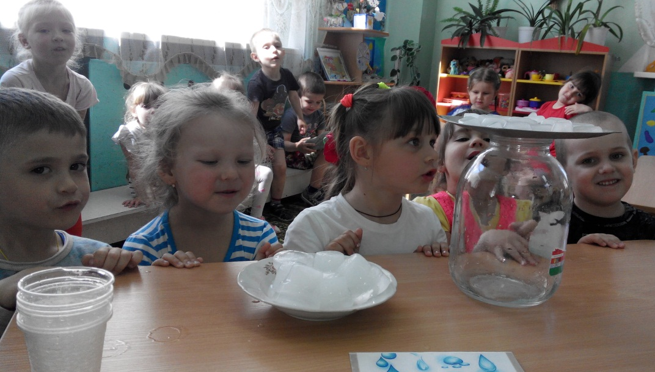
«Снег..,какой он ?» , «Что такое лёд?»,
«Почему дождь идет?..» =февраль, май=

Slide 13
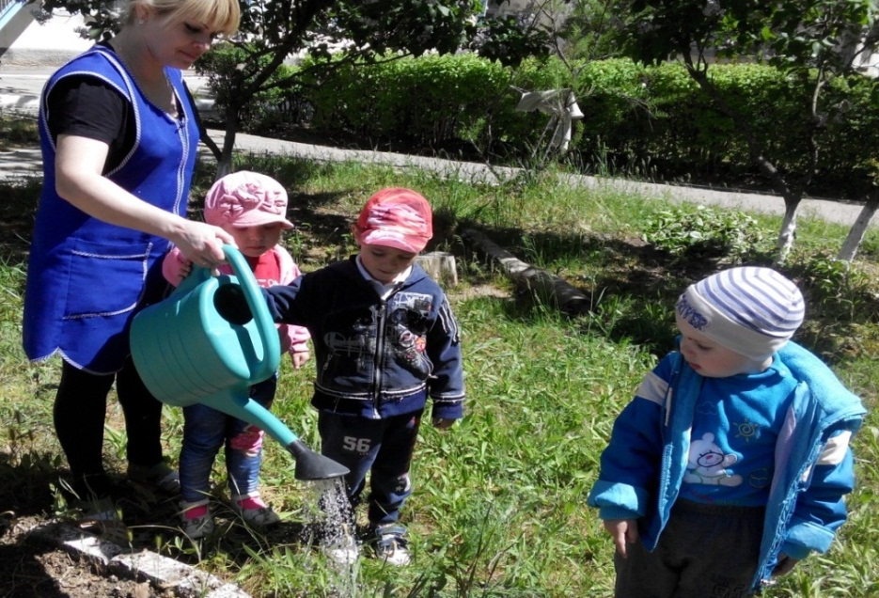
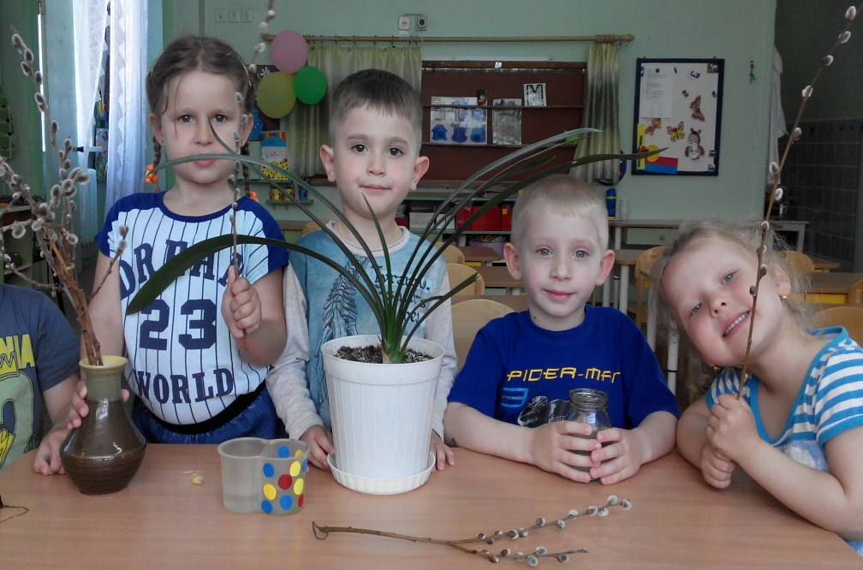
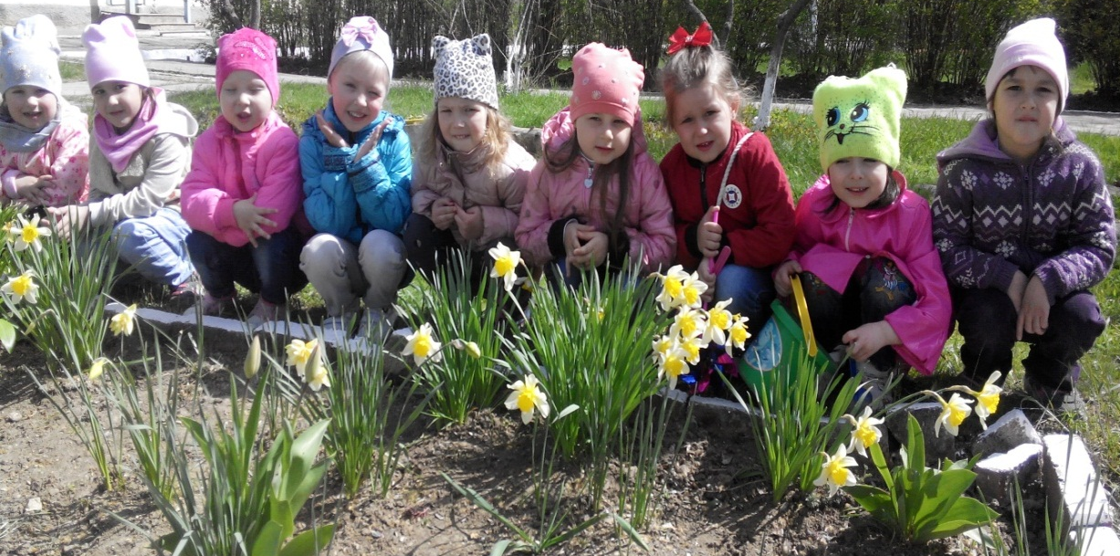
«Что нужно растениям для роста?» =март, апрель=

Slide 14
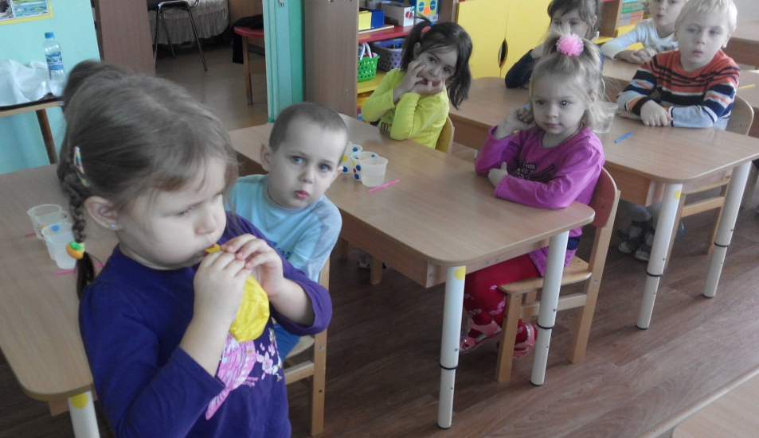
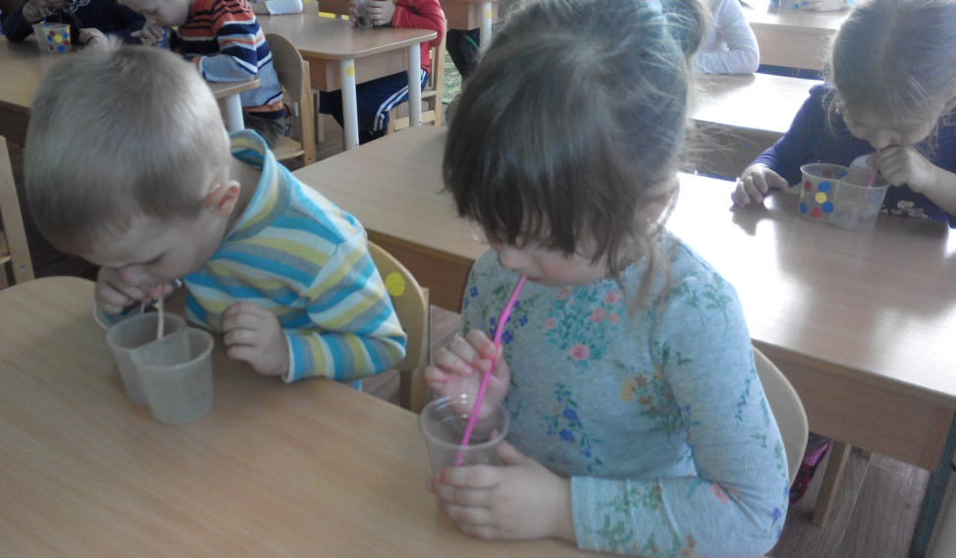
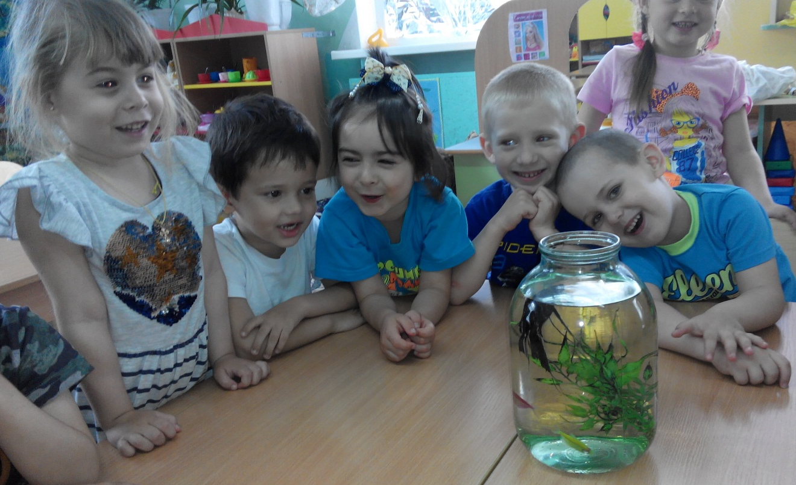
« Где живет воздух? » = март , май =

Slide 15
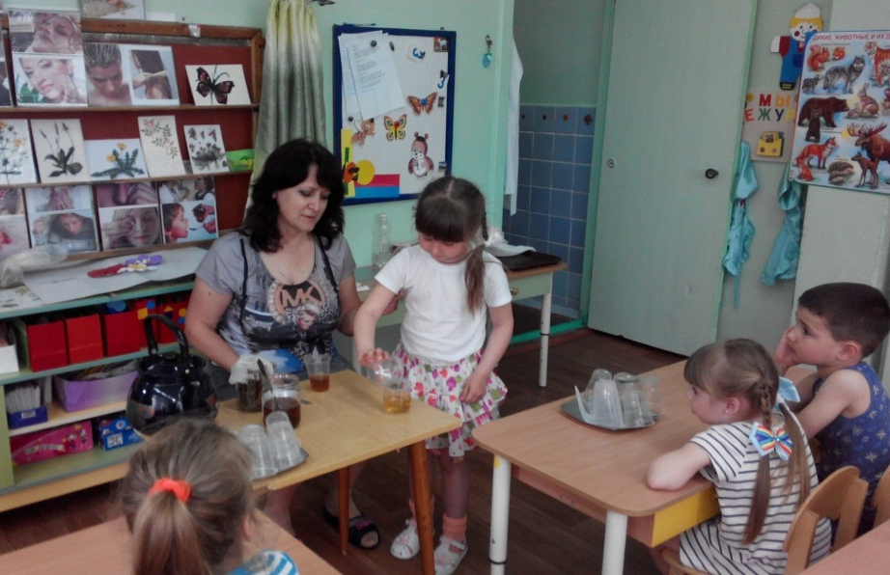
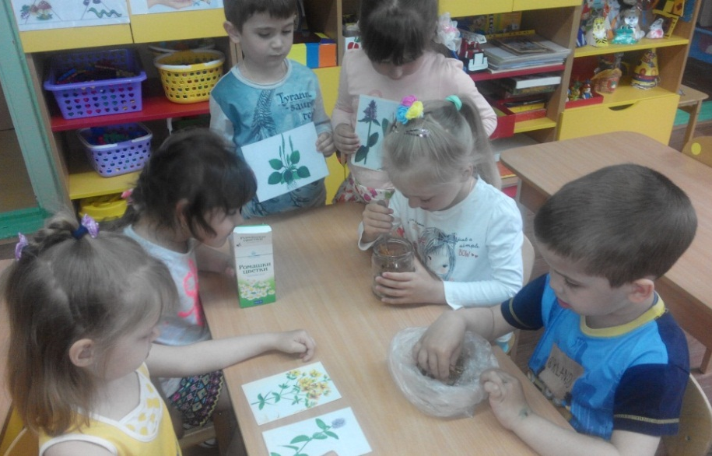
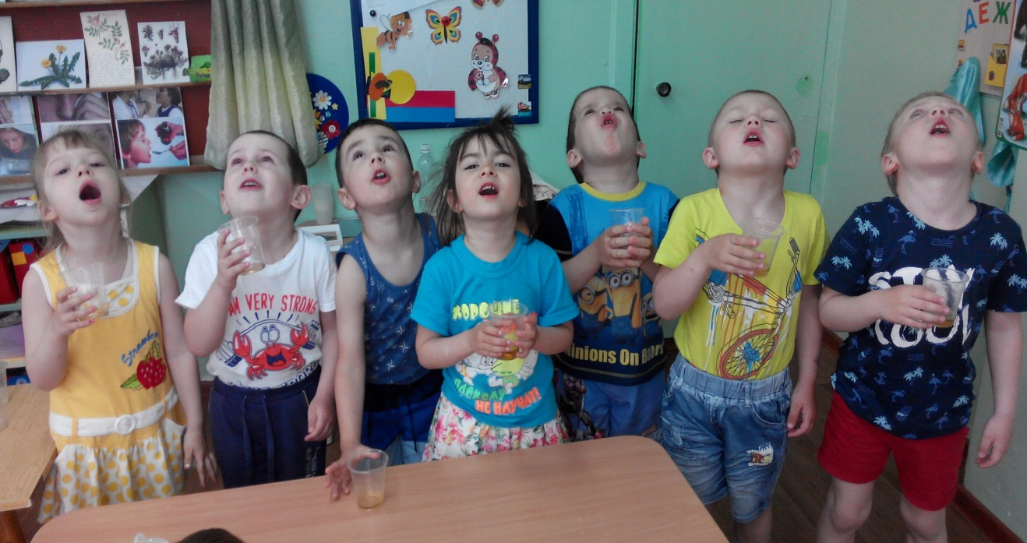
« Приготовим лекарственный отвар »
(свойства лекарственных растений ,отваров , воды..) =май=

Slide 16
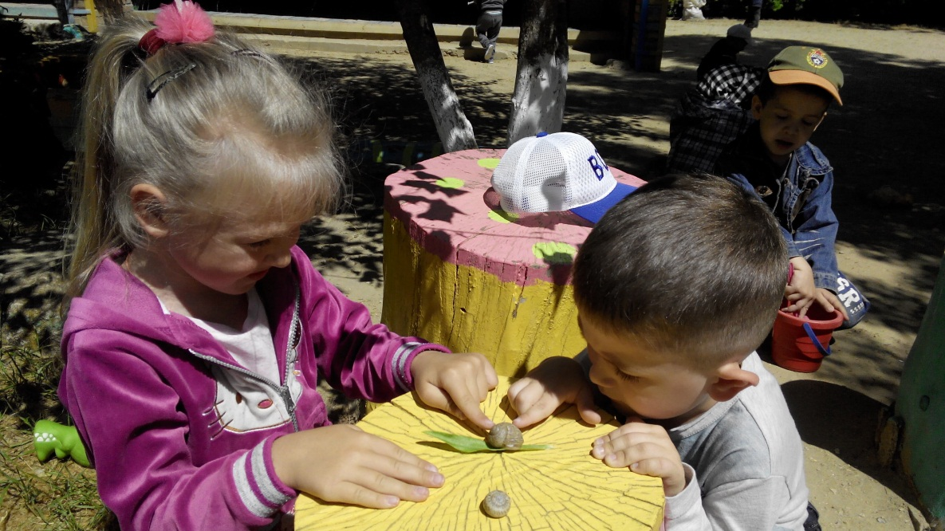
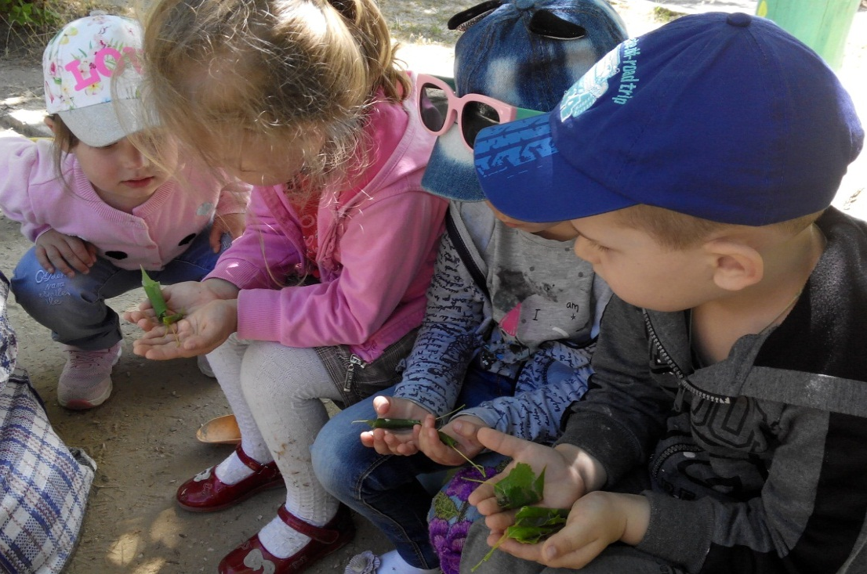
«Кто свой домик на себе носит?..»
« Кто такая листовертка?...»
= май =

Slide 17
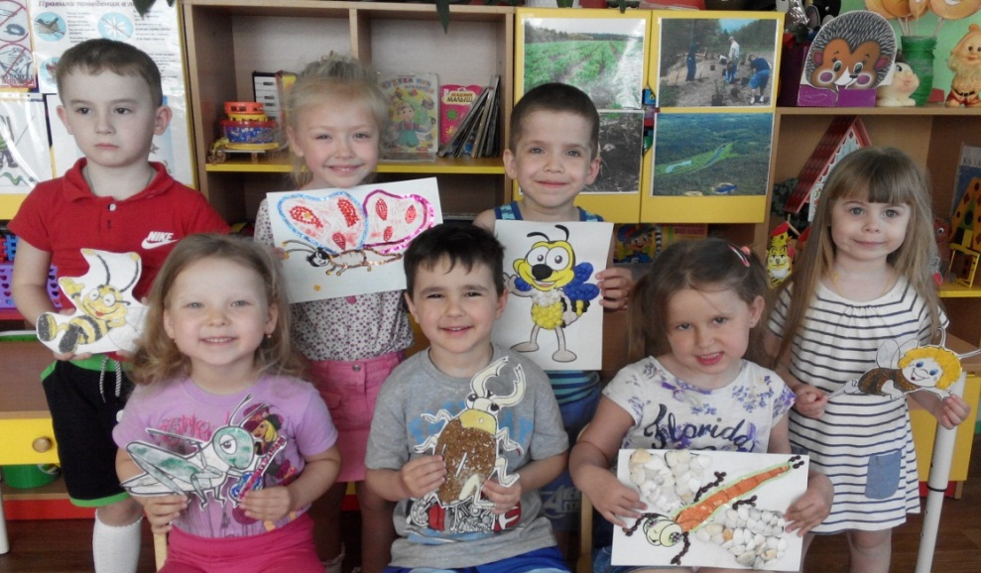
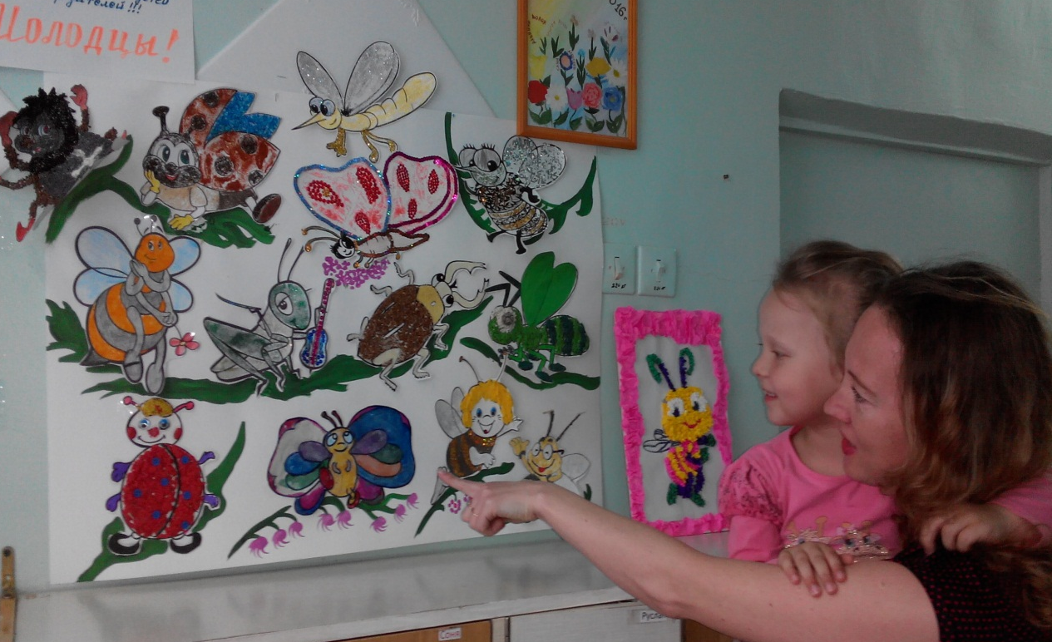
« Веселые насекомые ..»
( наблюдения за насекомыми, использование природных и искусственных материалов в совместной с родителями изо деятельности..)
= май =

Slide 18
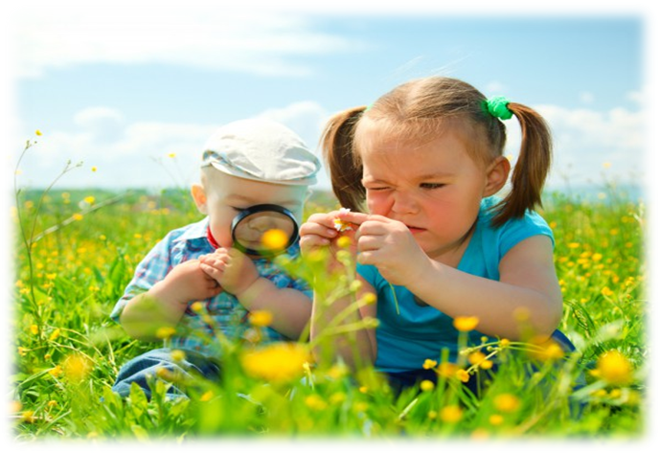
Каждая минута общения с ребенком обогащает его, формирует личность.
-Признавайте за ним право на собственную точку зрения! -Поддерживайте познавательный интерес детей!
-Поощряйте их стремление узнавать новое, самостоятельно выяснить непонятное!
-Способствуйте желанию вникнуть в сущность предметов, явлений, действительности !
И результат не заставит себя долго ждать!!!

Slide 19
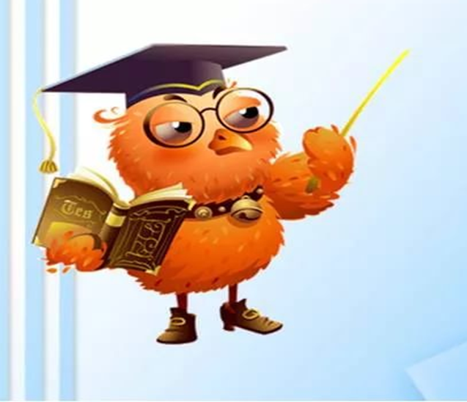
Спасибо за внимание!

